Slide 1

Von der Idee zur Gründung 07-SQM-60
Leipzig, 10.04.2025
Dr. Gunnar Kaßberg
Christian Albert Jacke
Johannes Göckeritz

Slide 2
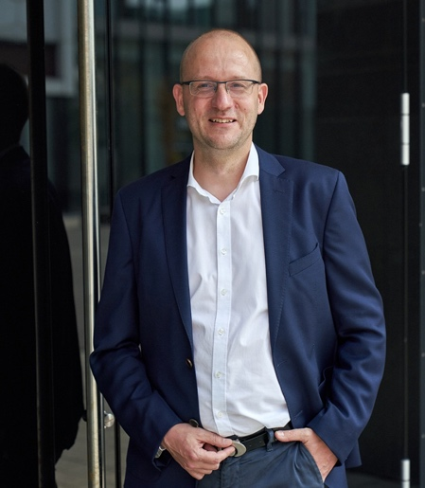
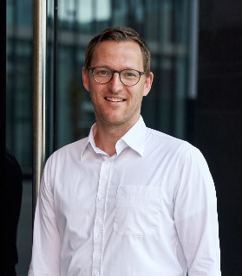
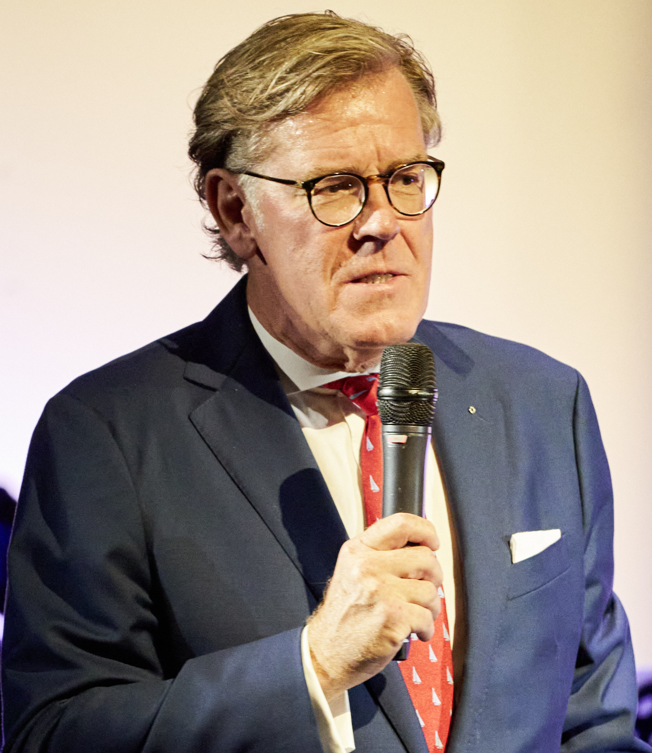
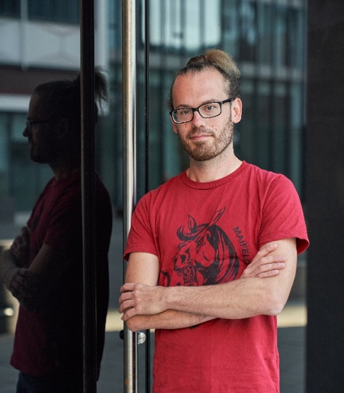
Eure Modulbetreuer
Prof. Dr. Utz Dornberger
Dr. Gunnar Kaßberg
Christian Albert Jacke
Johannes
Göckeritz

Slide 3
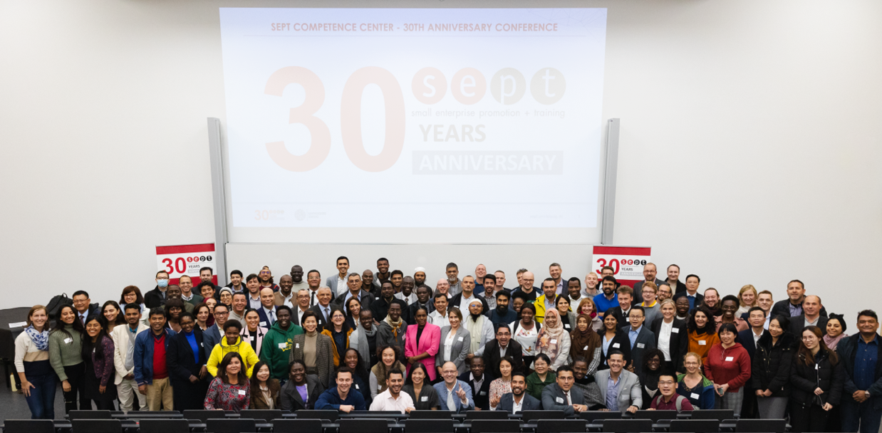
Vorstellung SEPT Kompetenzzentrum und SMIle

Slide 4




SEPT Kompetenzzentrum an der Universität Leipzig
200+ unterstützte Firmen
Projekte in 21 Ländern
60 Personen
90 MBA Stud.
1.000+ Teilnehmende
10 PhD Stud.

Slide 5
Das Angebot von SMILE
Sensibilisierung
Prototyping
Gründungs-coaching
Markteintritts-acceleration
Leipziger Gründungsnacht
Gründungrelevante Sensibilisierungs-workshops und -events
Finanzierung Prototypentwicklung
Service-Prototyping
Gründungsküche
Preseed-Finanzierung
SMILE Gründungsklasse
Teamentwicklung
Produktentwicklung
Markttests und Businessplan
Beratungstage
Seed-Finanzierung
Markt- und Zuliefer-entwicklung im Ausland
EMAT, CIM Training
Studentische Praxisprojekte

Slide 6
SMILE - Ergebnisse im Überblick: 2006 – 2024
> 19.000
Teilnehmende
> 1.700
> 1.100
Seminare & Workshops
Gründungs-Coachings
> 14,4 Mio. €
Frühphasen- Finanzierungen für mehr als 100 Gründungprojekte
> 700
Gründer:innen
> 240
Preise bei Wettbewerben
> 570
Gründungen
SMILE / Uni Leipzig: 2006 – 12/2024

Slide 7
SMILE Ergebnisse im Überblick: 2006 – 2024

Slide 8

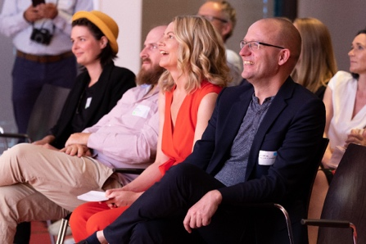

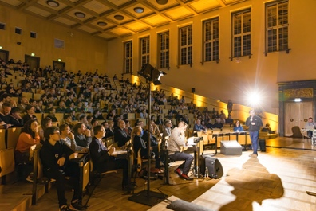
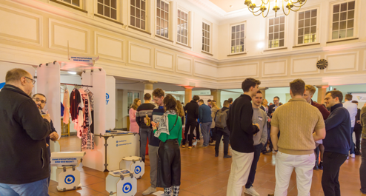
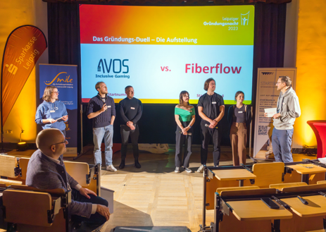
Leipziger Gründungsnacht – Seid dabei!
https://www.leipziger-gruendungsnacht.de/

Slide 9



















Gründungen aus der Universität Leipzig

Slide 10
SMILE Gründungs-Coaching im detail
Phase 1
Geschäftsmodell-entwicklung
Phase 2
Umsetzung und Teambildung
Phase 3
Finanzierung und Vernetzung
Ergebnisse
Motivierte Gründer:innen
Innovative Geschäftsideen
Verwertungsstrategie
Marktforschung mit Wettbewerbsanalyse
Business Model Canvas
Ergebnisse
Weiterentwicklung des Teams/Gründer:in
Kompetenzentwicklung
Einwerbung von Pre-Seed Finanzierung oder Stipendien
Ergebnisse
Businessplan
Antrag/Pitch für erste Finanzierung des Start-ups
Vernetzung mit Inkubatoren / Acceleratoren

Slide 11

Accelerator Netzwerk Leipzig
Leap:up, Medical Forge, Biosaxony
Egenberger Gründungsküche
Gründungen
SpinLab
Matchwerk IT Accelerator
WispLab, Creative Business Accelerator
Social Impact Lab
Basislager
HIVE Creative Businesss Accelerator

Slide 12

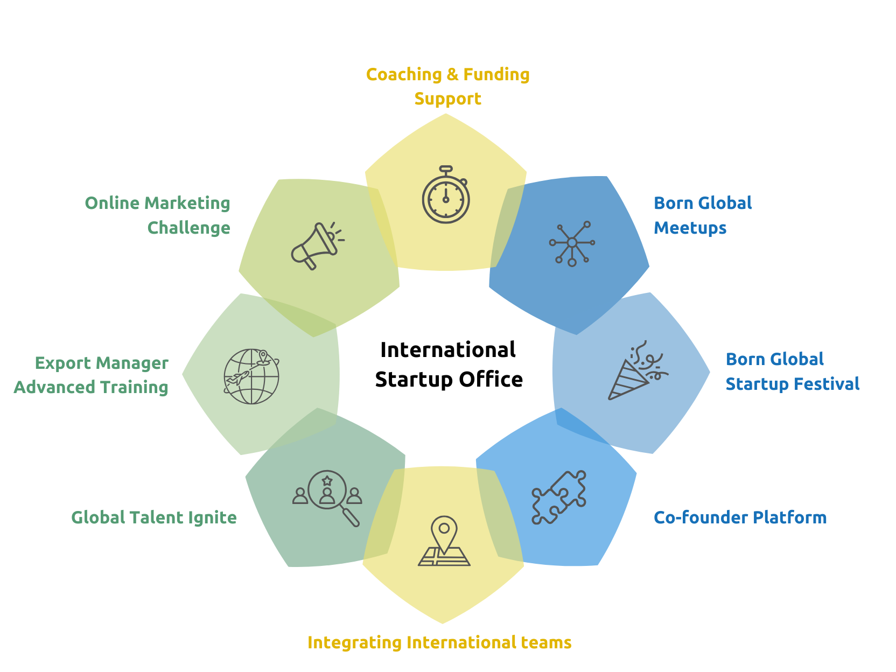

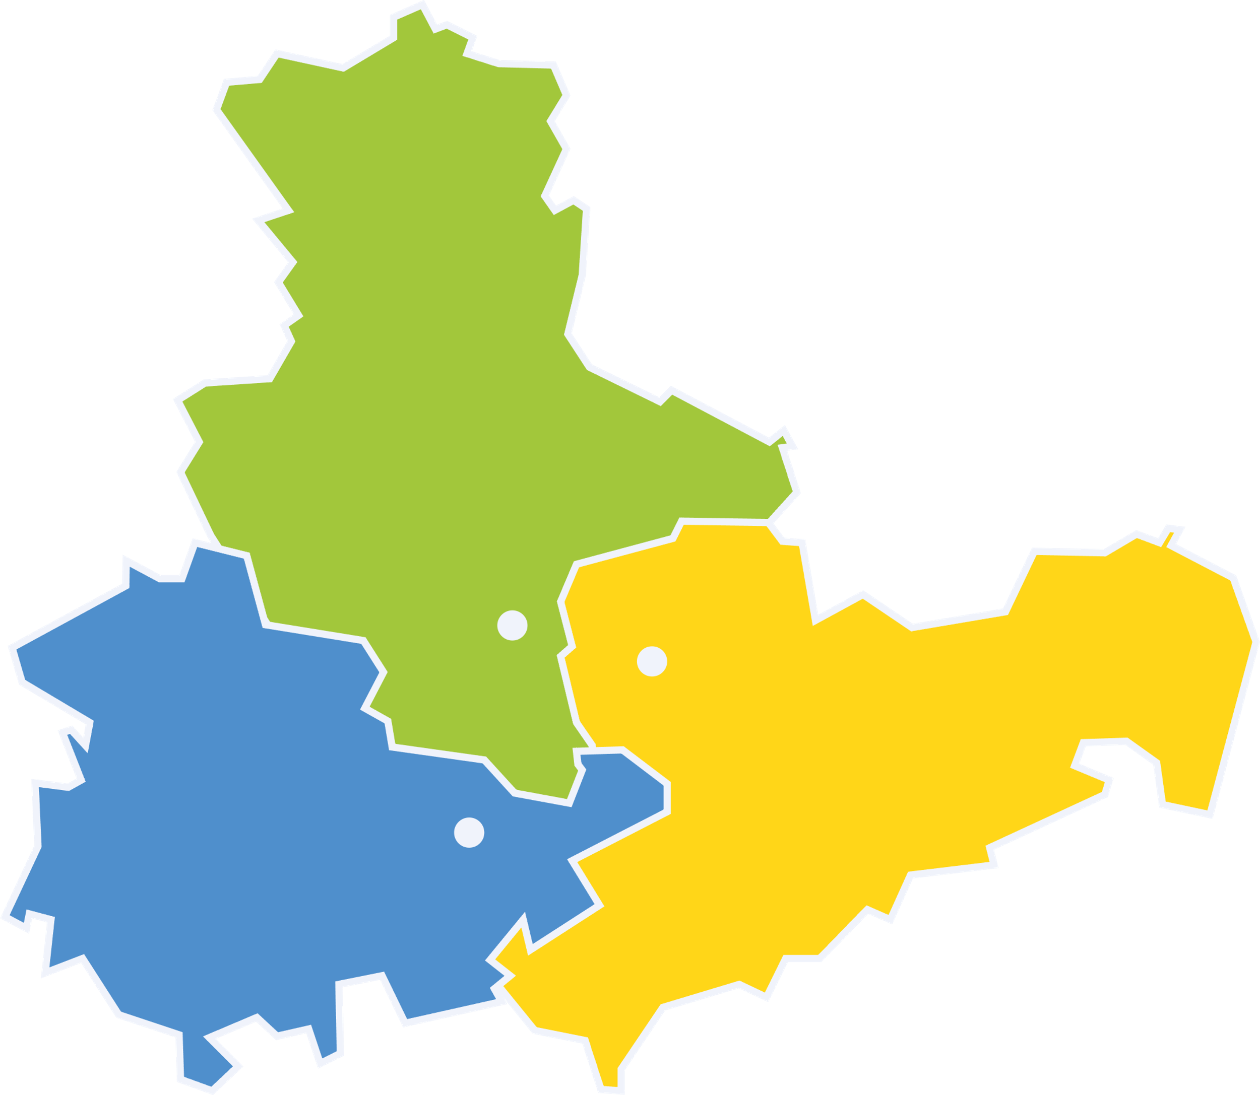
Wachstumsunterstützung International
Hub
Japan
Hub
Vietnam
Attract
Accelerate
Halle
Leipzig
Jena
Academy
Notes:
12

Slide 13






Wachstumsunterstützung International
Kontaktanbahnung mit europäischen Firmen in Zielmärkten
ISC Mentor:innen-Netzwerk
Individuelles Mentor:innen-Matching
Identifizierung von Lieferanten und Outsourcing-Partnern
Matchingveranstaltungen
Zugang zu Kundengruppen
Reisen nach Vietnam, China und Japan
Aufenthalt in Coworking Spaces
Direkte Markterfahrung
Mentoring
Mentoring
Workshops
Netzwerk
Markt-
information
Markt-
erkundung
Replacer
Service
Rechtliche Grundlagen
Exportmanagement
Internationale Geschäftsmodelle
Geschäftskultur, etc..
Marktstudien & Markteintrittsstrategien
Online Marketing Kampagnen
Branchenexpert:innen
Personal in Hubs agieren als Vertretung der Startups
Repräsentanz auf Messen
Partnersuche und Matchmaking
Über 100 Startups bei der
Internationalisierung unterstützt!
Notes:
13

Slide 14
Von der idee zur Gründung
Modul 07-SQM-60

Slide 15
Modul: Lernziele
Handlungskompetenzen für eigenverantwortliche Entwicklung von Problemlösungsstrategien am Beispiel einer (eigenen) Geschäftsmodellentwicklung
Vermittlung grundlegender Bausteine der Unternehmensgründung
Gemeinsames Arbeiten an Gründungsideen mit dem Ziel der Entwicklung und Präsentation eines eigenständigen Geschäftsmodells

Slide 16
Lernziele
Vermittlung von unternehmerischem Basiswissen
Weiterentwicklung systematischer Herangehensweisen
Kennenlernen von Strategien für die marktfähige Umsetzung von Ideen
realistische und kritische Einschätzung der Umsetzbarkeit der Geschäftsidee
Reflexion persönlicher Fähigkeiten/Voraussetzungen (auch durch Teamarbeit)
Erweiterung der individuellen Fähigkeiten durch gutes Projektmanagement
realistisches Verknüpfen aller tragenden Elemente zur Umsetzbarkeit der Projektidee in ein Business Model Canvas (BMC) und einen Marketingplan

Slide 17

Modul: Seminarteil
Do., 10. Apr. 2025 | Modulstart
Do., 17. Apr. 2025 | Kundensegmente
Do., 24. Apr. 2025 | Wertangebot
Do., 08. Mai 2025 | Marktanalyse
Do., 15. Mai 2025 | Kundenbeziehungen
Do., 22. Mai 2025 | Kanäle und Distribution
Do., 05. Juni 2025 | Erlösmodell
Do., 12. Juni 2025 | Kosten
Do., 19. Juni 2025 | Ressourcen/Aktivitäten/Partner
Do., 26. Juni 2025 | Pitchtraining
Do., 03. Juli. 2025 | Praxistipps
Do., 10. Juli 2025 | Abschlusspräsentation (10` Präsentation I 15` Q&A I 5` Puffer)
So., 10. Aug. 2025 | Abgabetermin schriftliche Leistung

Slide 18
Modul: Übungsteil
Datum | Übung und Präsentation | Entrepreneurial Insights
Do., 10. Apr. 2025 |  | Frau Elke Hannemann
Do., 17. Apr. 2025 | Ideenvorstellung der Studierenden | Ideenvorstellung der Studierenden
Do., 24. Apr. 2025 | Teambuilding | Herr Dietrich Enk
Do., 08. Mai 2025 | Wertangebot und Kundennutzen | Herr PD Dr. Marc Lehmstedt
Do., 15. Mai 2025 | Wertangebot und Kundennutzen | Wertangebot und Kundennutzen
Do., 22. Mai 2025 | Desktop Marktrecherche - Q&A Sesion | Herr Rüdiger Pusch
Do., 05. Juni 2025 | Customer Relationships und Distribution | Frau Petra Wallasch
Do., 12. Juni 2025 | Customer Relationships und Distribution | Frau Katja Schülke
Do., 19. Juni 2025 | Erlöse und Kosten - Q&A Session | Herr Erwin Linnenbach
Do., 26. Juni 2025 | Geschäftsmodell komplett | Geschäftsmodell komplett
Do., 03. Juli. 2025 | Geschäftsmodell komplett | Herr Prof. Dr. Michael Maul

Slide 19
1st Entrepreneurial insights
Kurzvorstellung zur Veranstaltungsreihe
Leipzig, 10.04.2025
Christian Albert Jacke
Honorardozent und Initiator Entrepreneurial Insights
Bürgermeister und Bankdirektor a.D., Managing Partner, CAJ Management GmbH

Slide 20
Moderator: Christian Albert Jacke
Angebot Sprechstunde (1h vor Vorlesung)
Uhrzeit: 12 Uhr
Ort:
Studium der Wirtschaftswissenschaften und Rechtswissenschaften an der Universität Freiburg (Dipl.-Vw.)
Seit 1985 Unternehmer in verschiedenen Positionen
Kempen & CO. Investmentbank Amsterdam
Februar 1990 als Partner Consulting Gesellschaft in Leipzig
1990–1997 Bürgermeister für Wirtschaft der Stadt Leipzig (parteilos)
In der Geschäftsleitung der Bayerischen Vereinsbank AG und der Vereins- und Westbank AG verantwortlich für Firmenkunden, Immobilien und Public Sektor
Partner in einer eigenen Beratungsfirma als Sanierungsmanager, Wirtschaftsmediator und Strategieberater an der Schnittstelle von Politik, Gesellschaft und Wirtschaft
Teilnehmer 101.Baden-Badener Unternehmergespräch und Sprecher des Regionalbereichs Sachsen, Sachsen-Anhalt, Thüringen des BBUG

Slide 21
Entrepreneur in Public services
Wifö generell
Institutionelle Kooperationen
Infrastruktur
§ Sächsische Gemeindeordnung
Rat der Stadt Leipzig
OB und BM Wirtschaft
AR, VB, etc.
Liegenschaftshandel
kraft Amt
Tourismus & Kongress
Gewerbeflächen
Zentren für Gewerbe, Technologie & Gründung

Slide 22
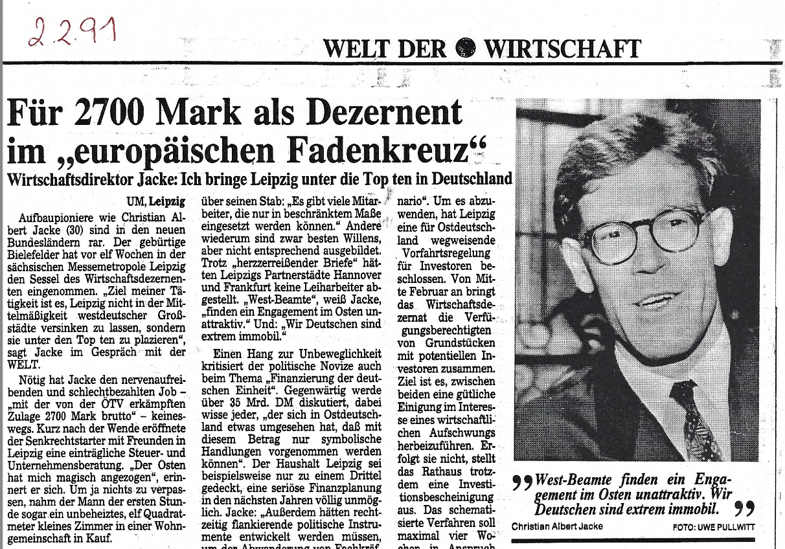
Gesamter Artikel: siehe Moodle

Slide 23
Entrepreneur in Public services
Wifö – Clusterstrategie
Messe, Medien, Logistik, „Word Range“. Bio Medizin, IT, Automobilindustrie
Institutionelle Kooperationen
Städtepartnerscahften, Birmingham, Houston, Standort-Kampagnen, „Leipzig kommt1“ und „Leipziger Freiheit“
Infrastruktur
L-Gruppe, Fernwasser, Flughafen 24/7, Wassergut Canitz
BM Wirtschaft
Liegenschaftshandel
Auktion, Börse(festpreis), Standard, > 5.000 Transaktionen
Tourismus & Kongress
„echte PPP“ LTS/M, diverse Awards
Zentren für Gewerbe, Technologie & Gründung
8 Zentren, 200 Mio. Invest.
Gewerbeflächen
> 500 ha u.a. Neue Messe, 300. Mio. primär

Slide 24
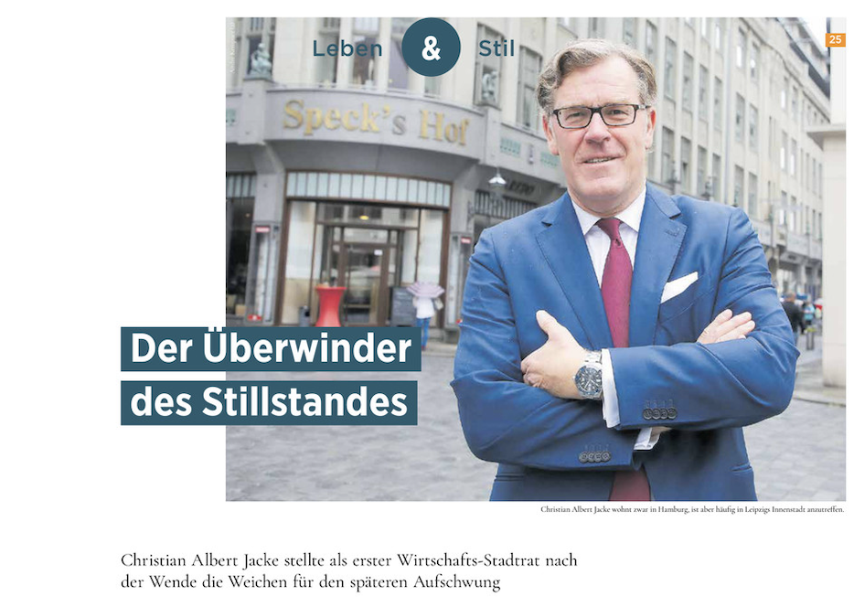
Artikel Leipziger Wirtschaftszeitung
Gesamter Artikel: siehe Moodle

Slide 25
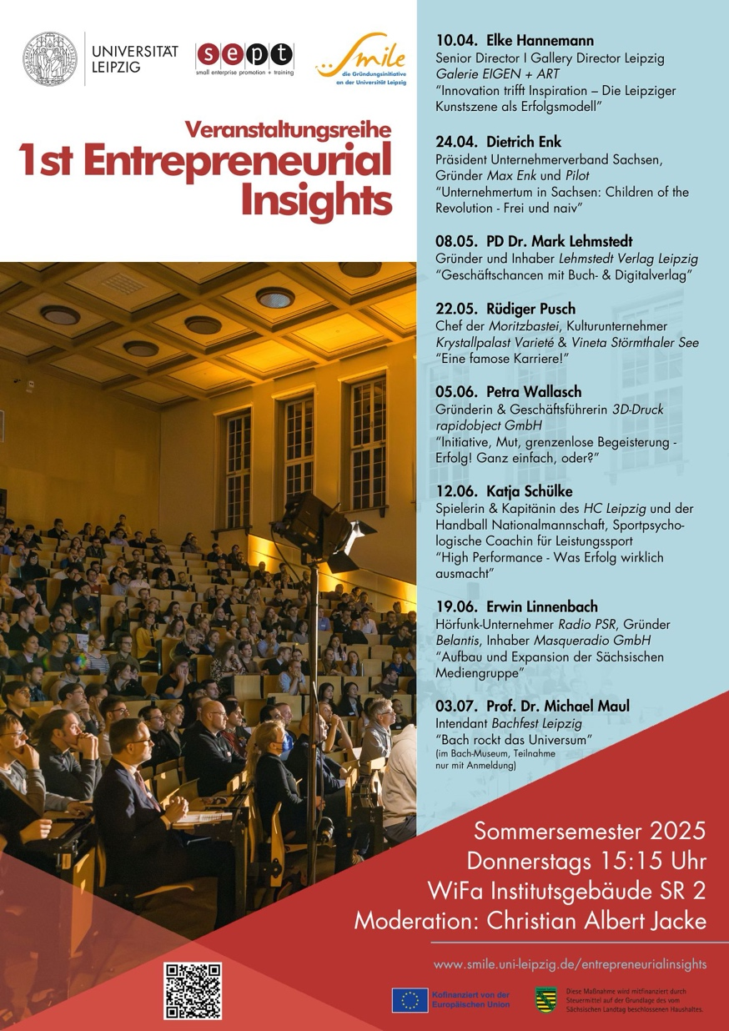
Programm

Slide 26

Elke hannemann

Slide 27

Petra wallasch

Slide 28




Regeln für den hörsaal
Recht auf Wortmeldungen haben immer zuerst die Kursteilnehmer:innen
Keine Anonymität bei Wortmeldungen/
Diskussionen etc.
Handys bitte lautlos stellen
Kein Kommen und Gehen während der Veranstaltung

Slide 29
literaturempfehlungen
R.H. Coase. 1937. The Nature of a firm. https://doi.org/10.1111/j.1468-0335.1937.tb00002.x
Osterwalder, A., & Pigneur, Y. (2010). Business Model Generation. John Wiley & Sons.
Osterwalder, A., Pigneur, Y., Bernarda, G., & Smith, A. (2014). Value Proposition Design: How to create products and services customers want. In How to create products and services customers want. John Wiley & Sons.

Slide 30
Wie geht es weiter für Euch?
Modulstruktur

Slide 31
Modul: Struktur
Seminarteil: (13:15 bis 14:45 Uhr): Wissenstransfer für Geschäftsidee- und Geschäftsmodellentwicklung
Entrepreneurial Insights: (15:15 bis 16:45 Uhr): Praxistalk mit exklusiven Einblicken in die Welt der „Macher:innen“ aus der Metropolregion Leipzig
Übungsteil: Anwendung des Wissens zur Entwicklung eines realen Geschäftsmodells – Kurzpräsentationen am Ende der Vorlesung / oder in Übungen
Geschäftsideen und -modelle werden im Team (bis zu 3 Studierende) entwickelt
Prüfungsleistung:
Pitch des Geschäftsmodells in 10-Minuten-Vortrag am 10.07.2025
Projektarbeit zur Beschreibung des Geschäftsmodells (max. 20 Seiten plus Anhang) bis 10.08.2025
Folien auf WB-Moodle https://wbmoodle.uni-leipzig.de/course/view.php?id=2735 Zugangschlüssel: Abekawa

Slide 32



Ideensammlung
um Geschäftsmodelle neu zu denken
um Ideen aus NutzerInnenperspektive zu entwickeln und NutzerInnenprobleme zu lösen
um kollaborative Kreativität zu fördern
um unkonventionell und in interdisziplinären Teams zu arbeiten

Slide 33

Unser management-Tool

Slide 34
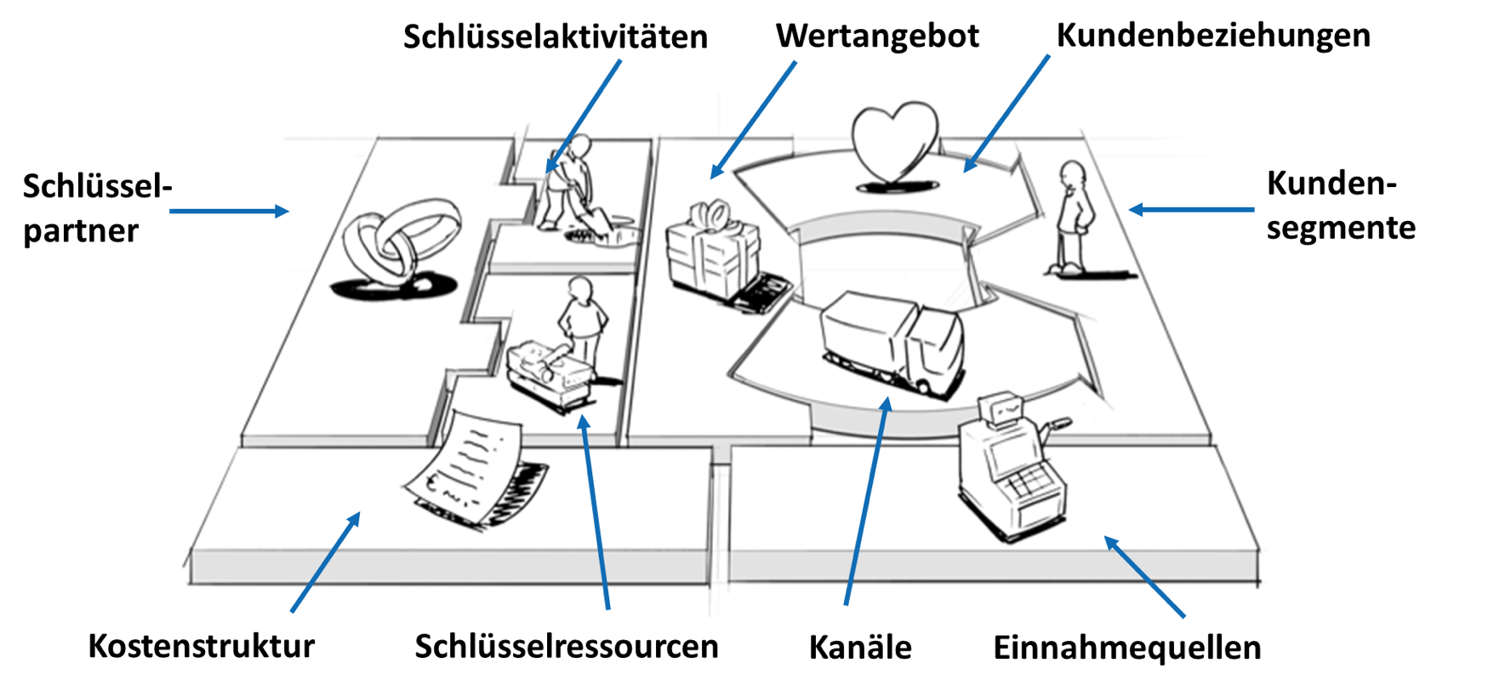
Business Model canvas

Slide 35
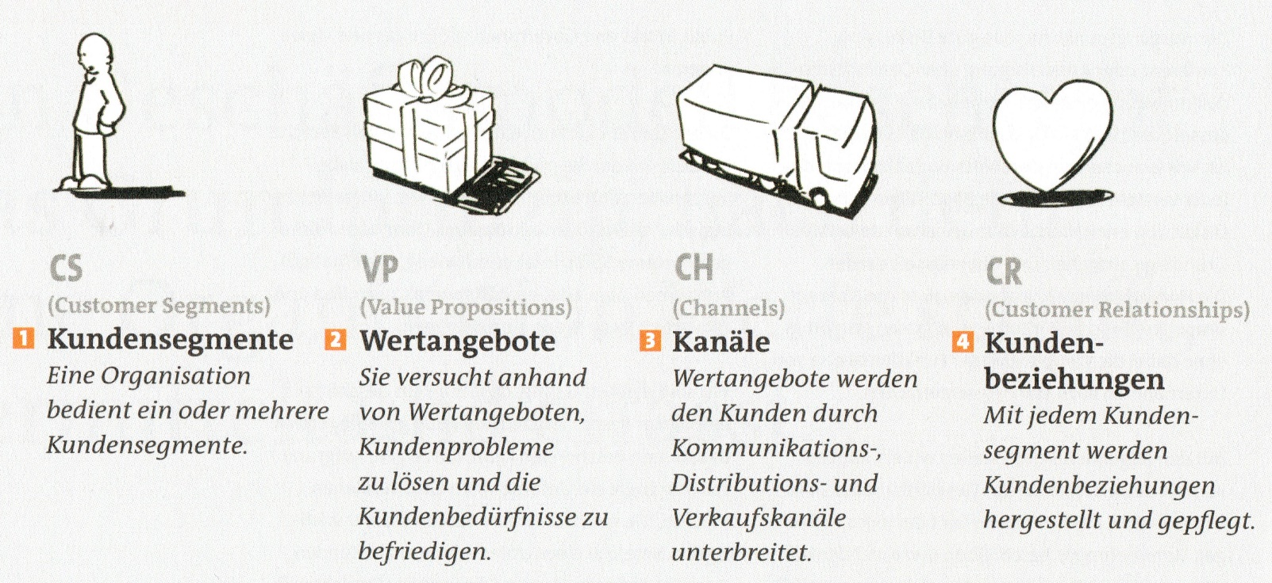
Neun Bausteine
Quelle: Osterwalder & Pigneur, 2011

Slide 36
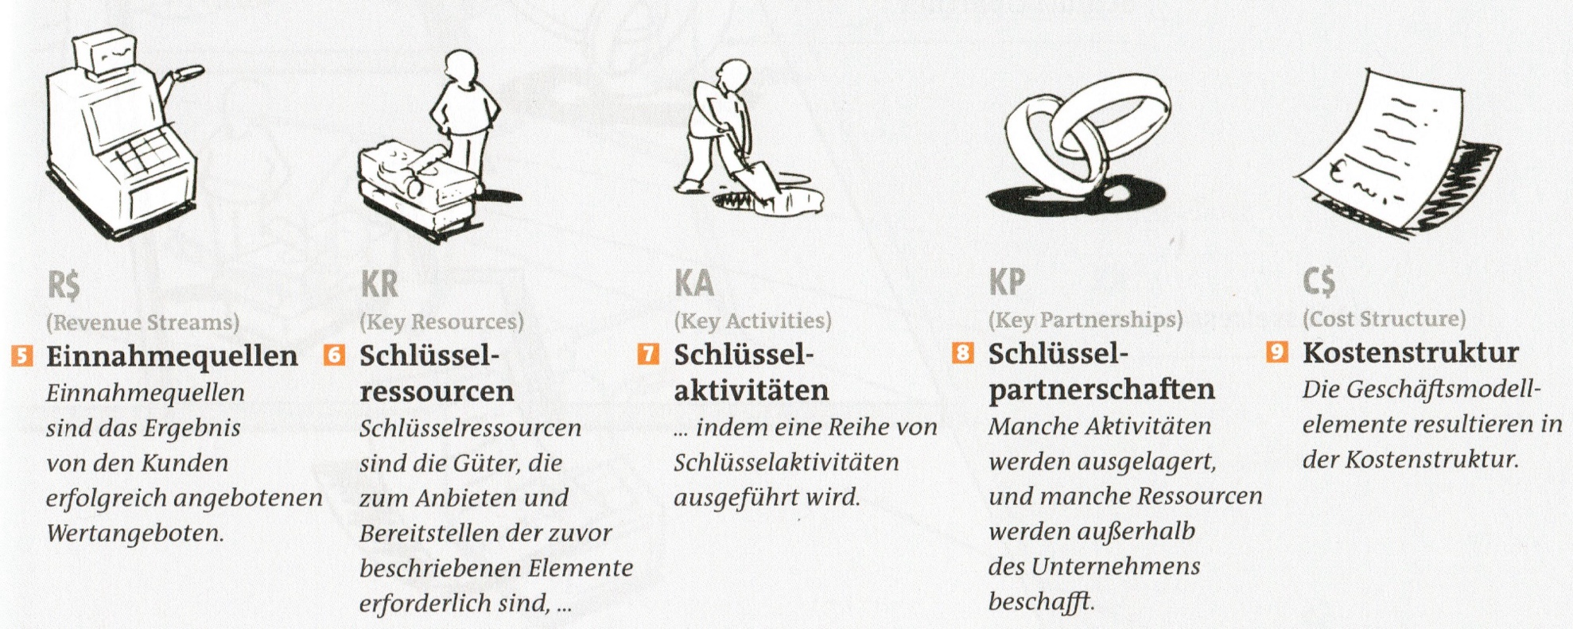
Neun Bausteine
Quelle: Osterwalder & Pigneur, 2011

Slide 37

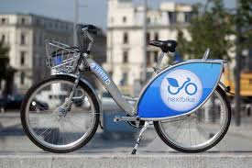
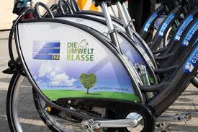
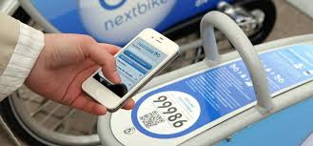
Ein beispiel

Slide 38

Wer BIST DU?
Was
interessiert
DICH?

Slide 39

Hausaufgabe!

Slide 40

Hausaufgabe für die nächste Veranstaltung
Bereite einen 2-minütigen „Pitch“ der Geschäftsidee vor, die Du gerne in der Veranstaltung (weiter-)entwickeln möchtest.

Slide 41
Filtern
Welche Aspekte sind für Dich bei der Vorstellung, selbstständig zu sein, besonders attraktiv?
Welche Parameter hältst für wichtig, um erfolgreich ein Unternehmen zu führen?
Welche Vorteile hat eine Selbstständigkeit aus Deiner Sicht?
Welche Nachteile hat eine Selbstständigkeit aus Deiner Sicht?
Gibt es eventuell ein Unternehmen, was für Dich ein Positiv- oder Negativbeispiel ist? Begründe bitte.

Slide 42
Filtern
Gibt es ein Produkt bzw. eine Dienstleistung, welche/s Deiner Meinung nach verbesserungsfähig ist? Worin liegt die Veränderung begründet?
In welchen Bereichen des Alltags wünscht Du Dir noch etwas mehr Unterstützung bzw. Erleichterung durch Produkte/Dienstleistungen?
Corona hat in vielen Lebensbereichen ein Umdenken erzeugt. Gibt es etwas, das Dir in den letzten Monaten gefehlt hat bzw. wo evtl. ein Bedarf entstanden ist?
Ist seit den coronabedingten Einschränkungen bei Dir irgendeine Geschäftsidee entstanden? Zum Beispiel: Nützliche Helfer im Alltag? Spezifische Apps? Lieferdienste? Sonstige Dienstleistungen?

Slide 43
Vielen Dank!
Dr. Gunnar Kaßberg
Geschäftsführer
SEPT Kompetenzzentrum
Universität Leipzig
Ritterstr. 9 – 13, 04109 Leipzig
T +49 341 97-39762
gunnar.kassberg@uni-leipzig.de
www.sept.uni-leipzig.de
Christian Albert Jacke
Honorardozent, Initiator und Moderator
Entrepreneurial Insights
SEPT Komptetenzzentrum
Universität Leipzig
Ritterstr. 9 – 13, 04109 Leipzig
T +49 172 4515555
christian_albert.jacke@uni-leipzig.de
www.sept.uni-leipzig.de

